Slide 1
Równoległy algorytm scatter search dla problemu przepływowego z kryterium C_{sum}

Slide 2
Proponujemy równoległy algorytm scatter search rozwiązy-wania permutacyjnego problemu przepływowego z kryte-rium minimalizacji sumy terminów zakończenia wykony-wania zadań, znany w literaturze jako F||Csum. Algorytm bazuje na procedurze ścieżek łączących (path-relinking).
Problem jest silnie NP-trudny.

Slide 3
1. Definicja problemu
Dane są:
  zbiór n zadań J={1,2,…,n},
  zbiór m maszyn M={1,2,…,m}.
Zadanie j∈J składa się z sekwencji m operacji O_{j1}, O_{j2},…,O_{jm}.
Operacja O_{jk} odpowiada wykonaniu baz przerywania zadania j na maszynie k przez czas p_{jk}.
Należy wyznaczyć uszeregowanie zadań, które minimalizuje sumę terminów zakończenia wykonywania zadań.

Slide 4
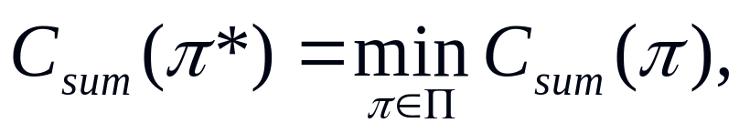
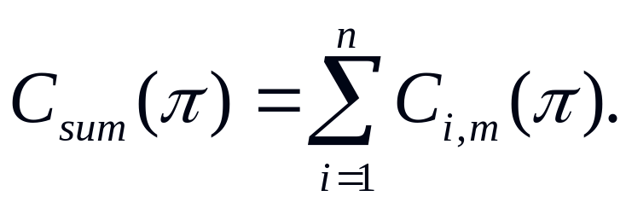
Niech π =(π(1), π(1),…, π(n)) będzie permutacją zadań ze zbioru {1,2,…,n}, a
Π - zbiorem wszystkich takich permutacji.
Dowolna permutacja π ∈ Π definiuje kolejność wykonywania zadań na każdej maszynie.
Należy wyznaczyć permutację π* ∈ Π taką, że:
gdzie

Slide 5
2. Algorytm sekwencyjny
Metoda bazuje na ewaluacji zbioru tzw. rozwiązań startowych.
W wersji klasycznej używano kombinacji liniowej do wy-znaczania rozwiązań pośrednich pomiędzy rozwiązania-mi startowymi. W przypadku reprezentacji rozwiązania w postaci permutacji, użycie kombinacji liniowej permu-tacji zwykle doprowadzi do powstania rozwiązania, który nie jest permutacją.
Dlatego też użyto procedury tworzącej ścieżkę łączącą dwa wylosowane rozwiązania ze zbioru elementów star-towych. Następnie, w procesie stochastycznie sterowa-nego poszukiwania, wybieramy ze ścieżki najlepszy ele-ment.

Slide 6
Algorytm 1. Scatter search
for i := 1..liczba_iteracji do
Krok 1:
Wygenerować zbiór S (|S|=n), różnych rozwiązań startowych;
Krok 2:
Dla wylosowanych n/2 par rozwiązań startowych z S zastosować procedurę ścieżek łączących (path relinking) do wygenerowania zbioru S’ zawierającego n/2 rozwiązań leżących na ścieżkach;
Krok 3:
Zastosować algorytm lokalnych poszukiwać w celu poprawienia wartości znalezionych rozwiązań ze zbioru S’;
Krok 4:
Dodać rozwiązania ze zbioru S’ do zbioru S. Pozostawić w zbiorze S co najwyżej n rozwiązań, usuwając z niego rozwiązania najgorsze lub powtarzające się;
Krok 5:
if |S|<n then
Dolosować nowe rozwiązania do zbioru S tak, aby elementy w S były różne oraz |S|=n
end for.

Slide 7
Algorytm 2. Procedura generowania ścieżki łączącej
π1, π2 – rozwiązania ze zbioru S. Niech x = q = π1;
N(x) –otoczenie rozwiązania π wygenerowane za pomocą ruchów typu wstaw (insert);
T - parametr;
repeat
Dla każdego yi∈ N(x) wyznaczyć odległość H(yi, π2);
Posortować yi∈ N(x) w porządku rosnącym względem miary H(yi, π2);
repeat
Wybrać element yi ze zbioru N(x) z prawdopodobieństwem odwrotnie proporcjonalnym do indeksu i;
Wyznaczyć Csum(yi);
Zaakceptować yi, jeśli Csum(yi) ≤ Csum(x) lub
w przeciwnym przypadku z prawdopodobieństwem
PT(yi) = exp((Csum(x)- Csum(yi)) / T);
Zmienić indeksy yi od i do n (dla yk, k =i+1,...,n zmienić k na k-1);
until yi jest akceptowane;
x ← yi;
if Csum(x) < Csum(q) then q ← x;
until Warunek Zakończenia;
return q; {q jest najlepszym elementem leżącym na ścieżce}

Slide 8
3. Algorytm równoległy
Algorytm równoległy został zaprojektowany z myślą o uruchomieniu na klastrze 152 dwurdzeniowych procesorów Intel Xeon 2.4 GHz, zainstalowanym we Wrocławskim Centrum Sieciowo Superkomputerowym (WCSS). Super-komputer ten dysponuje pamięcią rozproszoną pomiędzy procesorami. Każdy procesor posiada pamięć lokalną o wielkości 4 GB.
Biorąc pod uwagę tę architekturę zaprojektowano algo-rytm oparty na metodzie scatter search bazujący na modelu klient-serwer. Obliczenia polegające na wykonaniu procedur tworzących ścieżki łączące będą wykonywane przez procesory na danych lokalnych.

Slide 9
Algorytm 3. Równoległy algorytm scatter search dla modelu bez pamięci współdzielonej
parfor p := 1..liczba_procesorów do
for i := 1..liczba_iteracji do
Krok 1. if (p=0) then {tylko procesor o numerze 0}
Wygenerować zbiór niepowtarzających się rozwiązań startowych S, przy czym |S|=n;.
Wysłać zbiór S do pozostałych procesorów;
else {pozostałe procesory}
Odebrać od procesora 0 zbiór rozwiązań startowych S;.
end if;
Krok 2. Dla wylosowanych n/2 par rozwiązań startowych z S zastosować procedurę ścieżek łączących (path relinking) do wygenerowania S’ - zbioru zawierąjacego n/2 rozwiązań leżących na ścieżkach;

Slide 10
Krok 3. Zastosować algorytm lokalnych poszukiwań w celu poprawienia wartości znalezionych rozwiązań ze zbioru S’;
Krok 4. if (p<>0) then
Wysłać rozwiązania ze zbioru S’ do procesora 0;
else {tylko procesor o numerze 0}
Odebrać zbiory S’ od pozostałych procesorów
i dodać je do zbioru S;
Krok 5. Pozostawić w zbiorze S co najwyżej n rozwiązań usuwając najgorsze oraz te, które się powtarzają;
if |S|<n then
Dolosować nowe rozwiązania do zbioru S tak, aby elementy w S się nie powtarzały oraz |S|=n.
end if;

Slide 11
4. Eksperymenty oblczeniowe
Algorytmy zostały zaimplementowane w języku C++ z użyciem biblioteki MPI (mpich 1.2.7) i wykonane pod kontrolą systemu kolejkowania OpenPBS mierzącego zużycie czasu procesorów.
Użyto 8 procesorów.
Algorytm był testowany na 50 przykładach (wygenerowa-nych przez Taillarda) o 5 rozmiarach n×m=20x5, 20x10, 20x20, 50x5, 50x10. Dane te wraz z najlepszymi znanymi rozwiązaniami zamieszczonymi w pracy Reevesa i Yamady, znajdują się w zbiorze na stronie OR-Library.

Slide 12
Tablela 1. Średnie procentowe błędny ARPD (sumaryczna liczba iteracji na wszystkich procesorach wynosi 100)
n × m | Liczba procesorów
 | 1 | 2 | 4 | 8
20x5 | 0,28 | 0,24 | 0,17 | 0,21
20x10 | 0,10 | 0,06 | 0,12 | 0,08
20x20 | 0,12 | 0,06 | 0,07 | 0,03
50x5 | 2,25 | 1,97 | 2,01 | 1,97
50x10 | 2,22 | 2,07 | 1,91 | 2,01
średnia | 0,99 | 0,88 | 0,86 | 0,86

Slide 13
Tablela 4. Czasy obliczeń (sumarycznie dla 50 przykładów, liczba_iteracji=100). Wyodrębniono udział komunikacji w całkowitym czasie obliczeń.
Liczba procesorów | Klaster procesorów Xeon 3000 2.4 GHz
 | t_{total} (min:sek) | t_{cpu} (min:sek) | komunikacja
1 | 27:04 | 27:03 | -
2 | 28:34 | 52:24 | 5,5%
4 | 34:00 | 104:17 | 25,6%
8 | 42:03 | 209:14 | 55,4%

Slide 14
5. Podsumowanie
Zaproponowano ideę konstrukcji algorytmu rozwiązy-wania permutacyjnego problemu przepływowego z kryte-rium C_{sum} opartą na równoległym algorytmie scatter search, modelu klient - serwer. Przy implementacji algo-rytmu zastosowano ideę ścieżek łączących (path-relinking). Wyniki obliczeniowe wskazują, że algorytm równoległy jest znacznie efektywniejszy od sekwencyjnego. Otrzy-mane rozwiązania (po niewielkiej liczbie iteracji) tylko nieznacznie różnią się od najlepszych obecnie znanych w literaturze.

